Slide 1
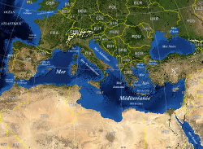
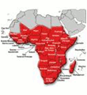
ECOLE EN EGYPTE 2012

Slide 2
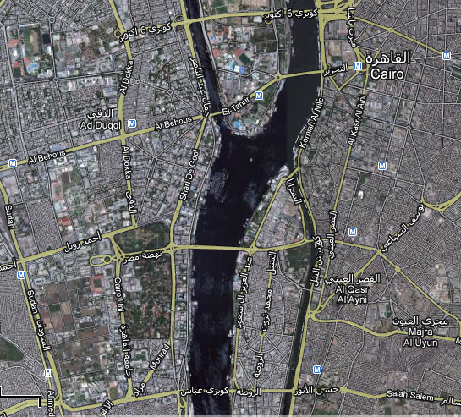
Répartie entre l’Université du Caire à Giza et la British University à El Sherouk,
afin de de refléter les contributions financières respectives
place Tahir
U. Caire

Slide 3
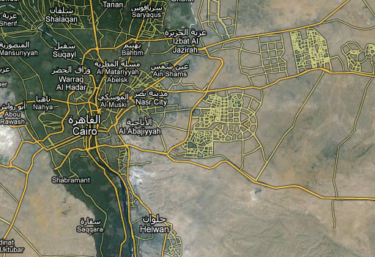
10 km
El Sherouk
vers canal de Suez

Slide 4
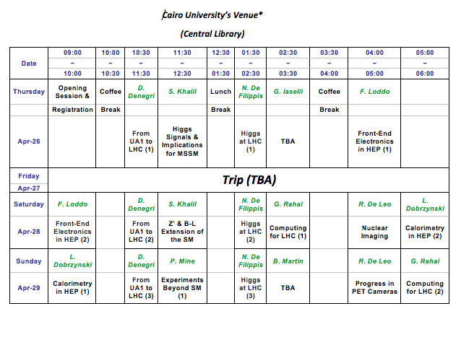

Slide 5
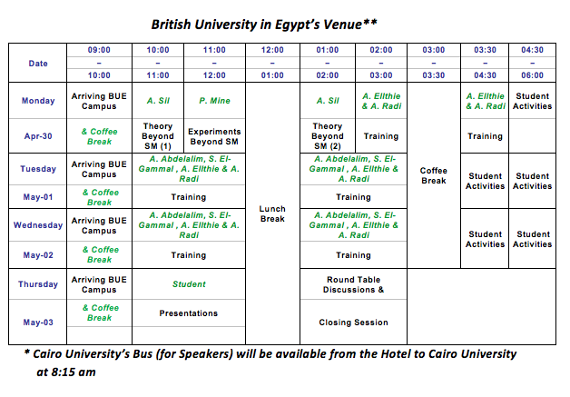

Slide 6
http://www.nspa.cu.edu.eg/hep2012/

Slide 7
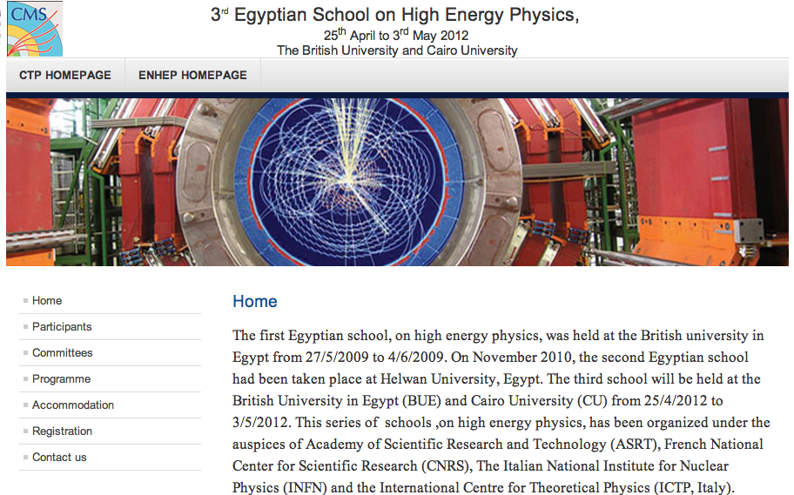
http://ctp.bue.edu.eg/Workshops/Theschool2011/

Slide 8
7 jours + 1 jour d’excursion
sujet principal collisionneurs hadroniques + 2 cours de physique médicale
cours théoriques et expérimentaux, présentations d’étudiants, closing session :
50 étudiants
cours pratiques, informatique analyse d’événements CMS : 15-20 étudiants
la partie égyptienne prend en charge :
hôtel
transports entre aéroport, hôtel et universités

